Slide 1







RADIONICA
ENERGETSKA UČINKOVITOST U GOSPODARSTVU – MALA, SREDNJA I VELIKA PODUZEĆA

Slide 2
BESPOVRATNA SREDSTVA
JAČANJE KONKURENTNOSTI PRERAĐIVAČKE INDUSTRIJE
JAČANJE KONKURENTNOSTI USLUŽNIH DJELATNOSTI
REVITALIZACIJA POSLOVNIH PROSTORA
INOZEMNI SAJMOVI
DOMAĆI SAJMOVI
MAJSTOR SVOG ZANATA – NAUKOVANJE
STIPENDIRANJE UČENIKA U OBRTNIČKIM ZANIMANJIMA
CJELOŽIVOTNO OBRAZOVANJE ZA OBRTNIKE
PROGRAM PROVJERE INOVATIVNOG KONCEPTA – POC
PROGRAM RAZVOJA NA ZNANJU UTEMELJENIH PODUZEĆA – RAZUM
PROGRAM SURADNIČKOG ISTRAŽIVANJA I RAZVOJA – IRCRO
PROMOCIJA PODUZETNIŠTVA I OBRTA

Slide 3
BESPOVRATNA EU SREDSTVA
IZGRADNJA PROIZVODNIH KAPACITETA I ULAGANJE U OPREMU
ULAGANJE U PROIZVODNU TEHNOLOGIJU
RAZVOJ PODUZETNIČKE INFRASTRUKTURE
CERTIFIKATI I NORME
POSLOVNI PROCESI PODUZETNIKA NA POTPOMOGNUTIM PODRUČJIMA
PODUZETNIŠTVO U TURIZMU
INOVACIJE
JAČANJE KAPACITETA ORGANIZACIJA ZA PODRŠKU POSLOVANJU
INTERNACIONALIZACIJA POSLOVANJA PODUZETNIKA
INTERNACIONALIZACIJA POSLOVANJA U SURADNJI S PARTNERIMA
UMREŽAVANJE PODUZETNIKA
SAVJETODAVNE USLUGE KROZ PODUZETNIČKE INSTITUCIJE
SEECEL
PROMIDŽBA PODUZETNIŠTVA

Slide 4
OLAKŠANO FINANCIRANJE
KREDITOM DO USPJEHA
MIKRO KREDITI - PRVI KORAK U PODUZETNIŠTVO
PROGRAM POTICANJA ULAGANJA U VLASNIČKI KAPITAL INOVATIVNIH SUBJEKATA MALOG GOSPODARSTVA
SUBVENCIJA KAMATA NA KREDITE HRVATSKE BANKE ZA OBNOVU I RAZVITAK

Slide 5
Jačanje konkurentnosti prerađivačke industrije
ciljane potpore: povećati zaposlenost, jačati konkurentnost, poticati rast i razvoj mikro i malih gospodarskih subjekata koji svojim poslovanjem ostvaruju tržišnu uspješnost
Ulaganje u razvoj i nabavu novih tehnologija (uključujući transfer tehnologije) koje dovode do razvoja novog ili unaprjeđenja postojećeg proizvoda, unaprjeđenja proizvodnje i stvaranje nove vrijednosti
Ulaganje u povećanje postojećih proizvodnih kapaciteta
Ulaganje u ekološki prihvatljiviju i energetski učinkovitiju proizvodnju
Uvođenje sustava za unaprjeđenje poslovanja i modernizaciju procesa

Slide 6

EU natječaji za MSP
Prva dva natječaja za poduzetnike namijenjena proizvodnji iz Operativnog programa „Konkurentnost i kohezija“ 2014.-2020
Izgradnja proizvodnih kapaciteta MSP i ulaganje u opremu
Ulaganje u proizvodnu tehnologiju MSP

Slide 7
EU natječaji za MSP
ukupno 1,13 milijardi kuna bespovratnih sredstava: 760.000.000 kuna za natječaj „Izgradnja proizvodnih kapaciteta MSP i ulaganje u opremu“ odnosno 357.200.000 kuna na natječaju „Ulaganje u proizvodnu tehnologiju MSP
prijave na natječaje kreću od 11. svibnja 2015.
1.500.000 kuna i ne može prijeći 15.000.000 kuna
mogu biti niža od 500.000 kuna niti viša od 5.000.000 kuna
ulaganja u mjere energetske učinkovitosti

Slide 8
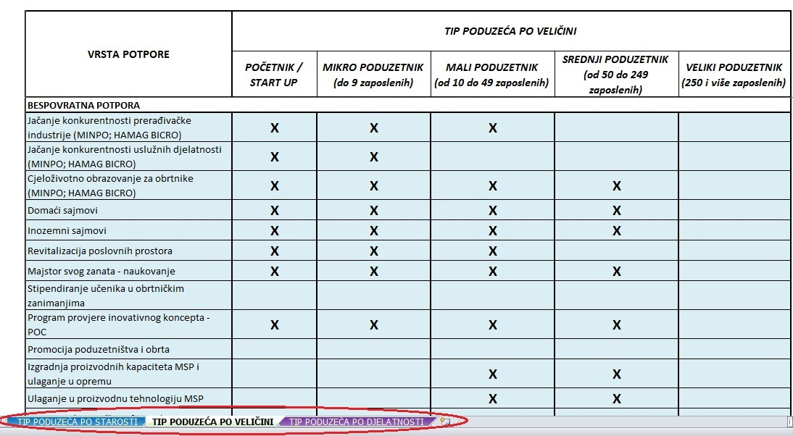
Putokaz potpora

Slide 9
Internet stranice
www.minpo.hr
www.hamagbicro.hr
www.strukturnifondovi.hr
https://savjetovanja.gov.hr/

Slide 10
Hvala na pažnji :)
Maja Pokrovac
maja.pokrovac@minpo.hr

